Slide 1
POUR LE 08/01/2024
AYA EL YAOUTI
PROJET:
Performances des Étudiants

Slide 2
PROBLÉMATIQUE
Comment mettre en place des actions ciblées pour réduire les écarts de genre, soutenir les étudiants issus de milieux éducatifs moins favorisés, favoriser l'équité entre les groupes ethniques, améliorer l'accès à une alimentation équilibrée, et encourager la participation aux cours de préparation aux tests en vue d'optimiser les performances académiques des étudiants ?
AYA EL YAOUTI

Slide 3

SOMMAIRE
VISUALISATION DES DONNÉES
CORRÉLATION DES SCORES ET CARACTÉRISTIQUES POUR MODÈLE ML
Distribution par genre.
Scores en Mathématiques, Lecture et Écriture
Scores moyens par genre.
  Liens entre scores et caractéristiques clés.
CORRÉLATION
CONCLUSION
  Entre les scores en maths et en lecture
  Entre les scores maths et en écriture.
  Entre les scores en lecture et en écriture.
  Récapitulation des conclusions.
  Propositions d'amélioration.
ANALYSE STATISTIQUE
  Statistiques descriptives.
  Écart-type des scores.
TEST D'ÉVALUATION DES PERFORMANCES ENTRE SEXES
  Mathématiques, Lecture, Écriture.
EFFET D'UN COURS DE PRÉPARATION AUX TESTS
  Test de Student 95%.
  Test de Student 99%.
FACTEURS INFLUENTS SUR LES SCORES
  Différences hommes-femmes.
  Niveau d'éducation des parents.
  Groupes ethniques.
  Type de déjeuner.

Slide 4
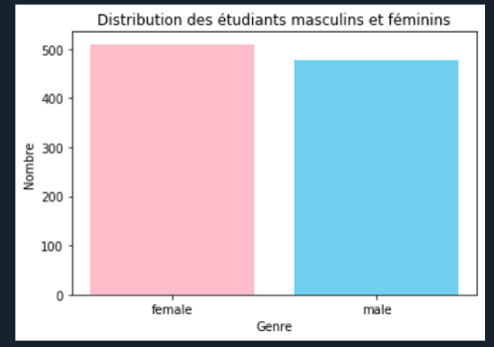
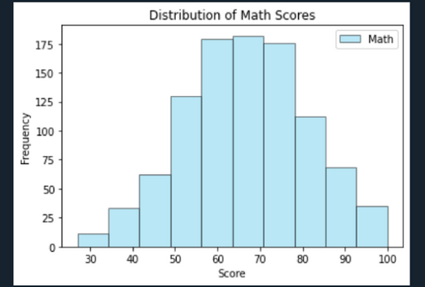
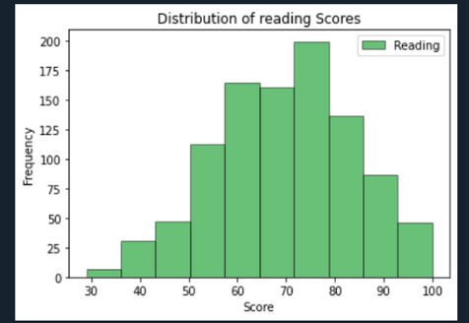
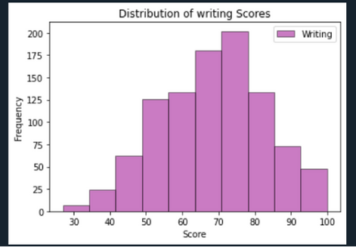
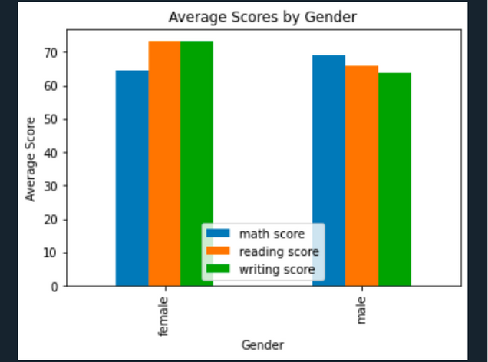
VISUALISATION DES DONNÉES
Distribution par genre.
Scores en Mathématiques, Lecture et Écriture.
  Nous pouvons voir qu’il y a plus de femmes que d’hommes.
  La distribution des scores en mathématiques est centrée autour de 65, indiquant que la plupart des étudiants ont obtenu des scores proches de cette valeur.
  La distribution des scores en lectures est centré autour de 75, indiquant que la plupart des étudiants ont obtenu des scores proches de cette valeur
  La distribution des scores en écritures est centré autour de 70, indiquant que la plupart des étudiants ont obtenu des scores proches de cette valeur
Scores moyens par genre.
  Les femmes obtiennent des scores plus élevés en lecture et écriture que les hommes
  Les hommes obtiennent des scores plus élevés en mathématiques que les femmes

Slide 5
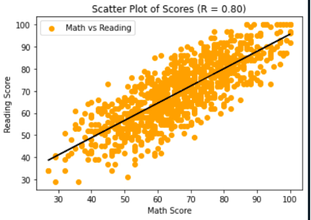
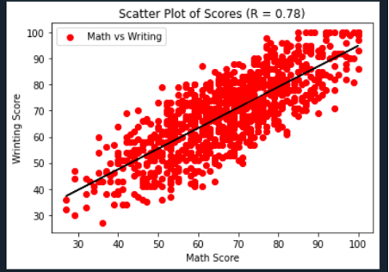
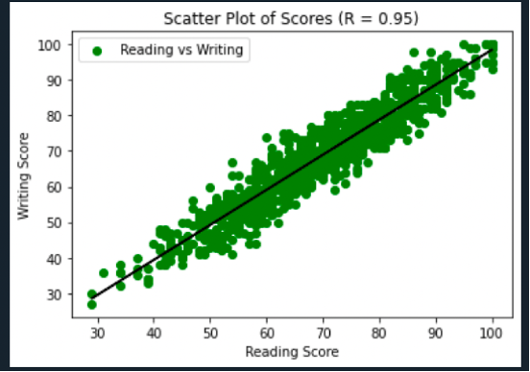
CORRÉLATION
Entre les scores maths et en écriture.
Entre les scores en lecture et en écriture.
Entre les scores en maths et en lecture
  Le score en mathématiques et les scores en lecture présentent une corrélation positive entre eux, avec un coefficient de corrélation (R) de 0,80. En d'autres termes, les étudiants obtenant de bons résultats en mathématiques ont également tendance à exceller en lecture, et vice versa.
  Le score en mathématiques et les scores en écriture présentent une corrélation positive entre eux, avec un coefficient de corrélation (R) de 0,78. Cette corrélation renforce l'idée que les étudiants réussissant bien en mathématiques ont également tendance à exceller en écriture, et vice versa.
  Les scores en écriture et les scores en lecture ont une corrélation positive entre eux, avec une valeur de R égale à 0,95. Cette valeur élevée de R suggère que les étudiants obtenant de bons résultats en écriture ont également tendance à exceller en lecture, et vice versa, soulignant une forte corrélation entre ces deux compétences

Slide 6
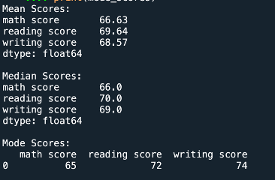
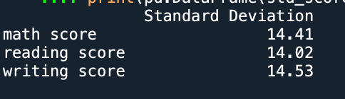
ANALYSE STATISTIQUE
Statistiques descriptives.
Les scores moyens en mathématiques, lecture et écriture sont respectivement de 66.63, 69.64 et 68.57.
Les médianes correspondantes sont de 66.0, 70.0 et 69.0.
Les modes, représentés par les valeurs les plus fréquemment observées, sont de 65 en mathématiques, 72 en lecture et 74 en écriture.
Écart-type des scores.
L'écart-type mesure à quel point les scores se dispersent autour de la moyenne.
Pour les mathématiques, il est de 14.41, pour la lecture de 14.02, et pour l'écriture de 14.53.
Ces valeurs élevées suggèrent que les résultats des étudiants varient considérablement.
Les scores sont répartis sur une large plage par rapport à la moyenne, indiquant une diversité notable dans les performances académiques.

Slide 7



TEST D'ÉVALUATION DES PERFORMANCES ENTRE SEXES
Mathématiques
Hypothèse nulle : Il n'y a pas de différence significative entre les performances en mathématiques des étudiants de sexe masculin et féminin.
Hypothèse alternative : Il existe une différence significative entre les performances en mathématiques des étudiants de sexe masculin et féminin.
Nous rejetons l’hypothèse nulle, il existe bien une différence significative entre les performances en mathématiques des étudiants de sexe masculin et féminin.
Lecture
Hypothèse nulle : Il n'y a pas de différence significative entre les performances en lecture des étudiants de sexe masculin et féminin.
Hypothèse alternative : Il existe une différence significative entre les performances en lecture des étudiants de sexe masculin et féminin.
Nous rejetons l’hypothèse nulle, il existe bien une différence significative entre les performances en lecture des étudiants de sexe masculin et féminin.
Ecriture
Hypothèse nulle : Il n'y a pas de différence significative entre les performances en écriture des étudiants de sexe masculin et féminin.
Hypothèse alternative : Il existe une différence significative entre les performances en écriture des étudiants de sexe masculin et féminin
Nous rejetons l’hypothèse nulle, il existe bien une différence significative entre les performances en écriture des étudiants de sexe masculin et féminin.

Slide 8
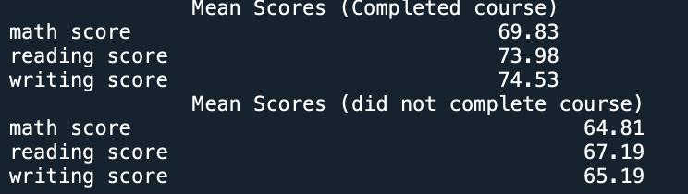



EFFET D'UN COURS DE PRÉPARATION AUX TESTS
Les étudiants qui ont suivi le cours de préparation à l'examen ont obtenu de meilleurs résultats globaux (en mathématiques, en lecture et en écriture).
Réalisation d'un test T :
Hypothèse nulle : Les scores en mathématiques des étudiants ayant suivi le cours de préparation aux tests ne sont pas différents de la distribution de la population.
Hypothèse alternative : Les échantillons de scores en mathématiques des étudiants ayant suivi le test sont différents de la population. Réalisons un test t au niveau de confiance de 95% et de 99% pour voir s'il rejette correctement l'hypothèse nulle selon laquelle l'échantillon provient de la même distribution que la population.
Test de Student 95%.
Test de Student 99%.
Statistique t et p-valeur :
Au niveau de confiance de 99%, nous rejetons l'hypothèse nulle.
La moyenne des scores en mathématiques est de 66.63, et l'intervalle de confiance à 99% pour cette moyenne est de 67.87 à 71.78.
Puisque la moyenne observée de 66.63 est incluse dans cet intervalle, nous rejetons l'hypothèse nulle au niveau de confiance de 99%.
Cela suggère de manière significative que les scores en mathématiques des étudiants ayant suivi le cours de préparation
aux tests diffèrent de la population générale.
Mise en place des quantiles pour comparaison avec la statistique t :
Calcul de l’intervalle de confiance
La statistique t est de 4.24 avec une p-valeur de 0.0000281, indiquant un rejet significatif de l'hypothèse nulle.
L'intervalle de confiance à 95% pour la moyenne des scores en mathématiques (67.84 à 71.81) exclut la moyenne nulle.
Ainsi, nous avons des preuves solides que les scores en mathématiques des étudiants ayant suivi le cours de préparation aux tests diffèrent de la population générale

Slide 9

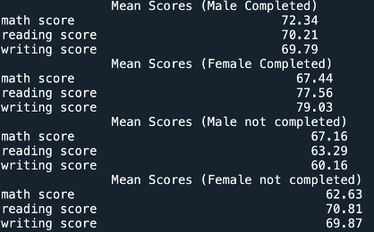
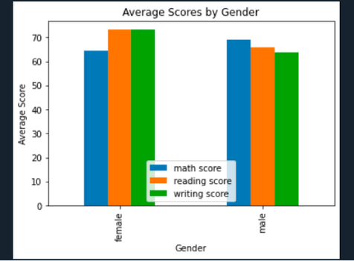
FACTEURS INFLUENTS SUR LES SCORES
Différences hommes-femmes.
Les hommes ont surpassé les femmes en mathématiques, tandis que les femmes ont surpassé les hommes à la fois en lecture et en écriture.
Les hommes qui ont suivi le cours de préparation à l'examen ont obtenu de meilleurs résultats en mathématiques que les filles qui ont suivi le cours, mais ont obtenu de moins bons résultats en lecture et en écriture.
Les hommes qui n'ont pas suivi le cours de préparation à l'examen ont obtenu de meilleurs résultats en mathématiques que les femmes qui n'ont pas suivi le cours, mais ont obtenu de moins bons résultats en lecture et en écriture.
Tant les hommes que les femmes qui ont suivi le cours de préparation ont obtenu de meilleurs résultats aux trois tests que ceux qui ne l'ont pas suivi.
Les hommes qui n'ont pas suivi le cours et les femmes qui l'ont suivi ont obtenu les mêmes résultats en mathématiques.

Slide 10
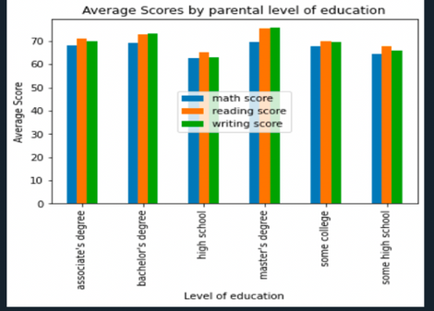

Niveau d'éducation des parents.
ANOVA test :
Hypothèse nulle : Les distributions des scores en écriture ne diffèrent pas entre les groupes selon le niveau d'éducation des parents.
Les résultats des tests des étudiants ont tendance à baisser lorsque leurs parents ont un niveau d'éducation inférieur à d'autres. Cependant, les étudiants étiquetés comme ayant "quelques années de lycée" ont obtenu des scores plus élevés que ceux étiquetés comme ayant "terminé le lycée".

Slide 11
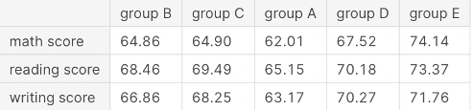
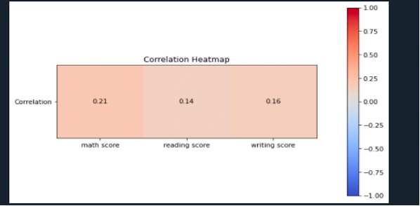
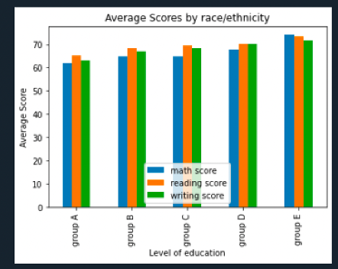
Groupes ethniques.
Les scores moyens des groupes ethniques dans les trois matières sont les suivants :
le Groupe E est le plus élevé, suivi par le Groupe D, le Groupe C, le Groupe B et le Groupe A.

Slide 12
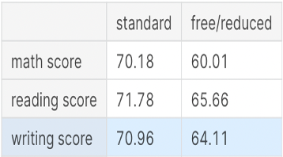
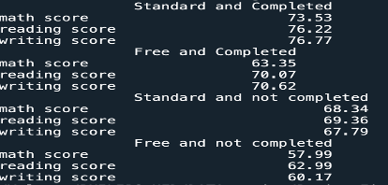
Type de déjeuner.
Les étudiants qui ont pris un déjeuner régulier ont surpassé ceux qui ont pris un déjeuner gratuit ou à tarif réduit.
Les étudiants qui ont pris un déjeuner standard et ont suivi le cours de préparation à l'examen ont obtenu la moyenne la plus élevée par rapport aux étudiants qui ont pris un déjeuner standard et n'ont pas suivi le cours, aux étudiants qui ont pris un déjeuner gratuit et n'ont pas suivi le cours, et aux étudiants qui ont pris un déjeuner gratuit et n'ont pas suivi le cours. Cependant, les élèves qui ont pris un déjeuner gratuit et ont suivi le cours ont obtenu de meilleurs résultats en lecture et en écriture que ceux qui ont pris un déjeuner normal mais n'ont pas suivi le cours.

Slide 13
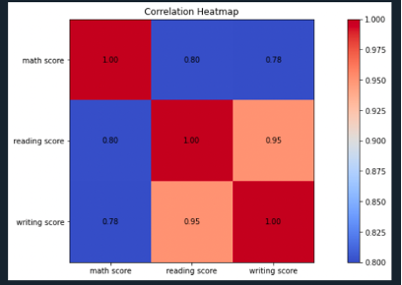
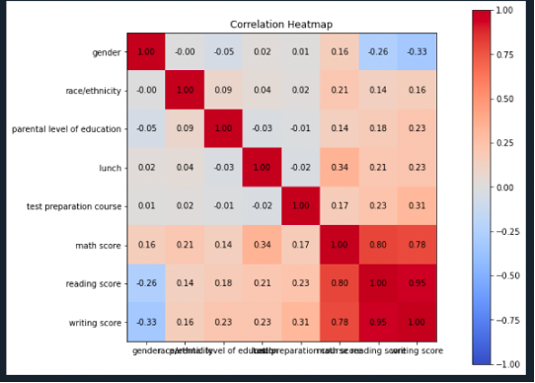
CORRÉLATION DES SCORES ET CARACTÉRISTIQUES POUR MODÈLE ML
Liens entre scores et caractéristiques clés.
  Les scores présentent une forte corrélation positive entre eux. Cela signifie que les élèves qui excellent
dans une matière ont très probablement de bons résultats dans une autre matière.
Quelles caractéristiques sont importantes pour entraîner un modèle d'apprentissage automatique ?
  Selon le tableau de la matrice de corrélation, nous pouvons conclure que chaque colonne a un effet sur les trois scores de test.
Par conséquent, nous ne pouvons pas ignorer ou supprimer l'une des colonnes lors de l'entraînement d'un modèle d'apprentissage
automatique pour prédire les scores.

Slide 14
CONCLUSION
Récapitulation des conclusions.
1. Impact du Genre : Des différences significatives entre les performances des hommes et des femmes ont été observées, avec des tendances spécifiques dans chaque matière. Il est crucial de comprendre et d'adresser ces disparités pour promouvoir l'équité éducative.
2. Influence du Niveau d'Éducation des Parents : Une corrélation entre le niveau d'éducation des parents et les performances académiques a été établie. Des efforts visant à soutenir les étudiants dont les parents ont un niveau d'éducation plus bas peuvent contribuer à améliorer les résultats scolaires.
3. Effet des Groupes Ethniques : Des variations dans les scores entre les groupes ethniques ont été identifiées. Une approche inclusive et des programmes spécifiques peuvent être développés pour soutenir les groupes qui montrent des performances plus faibles.
4. Influence du Type de Déjeuner : Le type de déjeuner a été lié aux performances académiques. Des initiatives pour améliorer l'accès à des repas nutritifs peuvent avoir un impact positif sur les résultats scolaires.
5. Répercussions du Cours de Préparation aux Tests : Les résultats montrent que les étudiants ayant suivi un cours de préparation aux tests ont obtenu des scores plus élevés. Encourager la participation à de tels cours peut être bénéfique.
Proposition pour l’amélioration
1. Programmes de Soutien : Mettre en place des programmes de soutien éducatif pour les étudiants en fonction de leur genre, du niveau d'éducation des parents et de l'origine ethnique.
2. Équité d'Accès : Garantir un accès équitable à des ressources éducatives, y compris des repas nutritifs, pour tous les étudiants, indépendamment de leur situation économique.
3. Sensibilisation et Formation : Sensibiliser les enseignants, les parents et les élèves sur les différences de genre et les implications sur l'éducation, tout en fournissant des formations pour favoriser un environnement d'apprentissage inclusif.
4. Renforcement des Cours de Préparation aux Tests : Encourager la participation aux cours de préparation aux tests et développer des programmes plus accessibles pour tous les étudiants.
5. Suivi Continu : Établir un suivi continu des performances académiques, en identifiant rapidement les étudiants en difficulté et en mettant en place des interventions ciblées.
En adoptant ces propositions, les établissements scolaires peuvent œuvrer vers une éducation plus inclusive et équitable, favorisant le succès académique de tous les étudiants.

